Slide 1
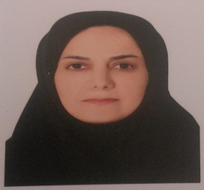
تصویر پرسنلی مدرس :
نام نام خانوادگی مدرس :
فریبا بهمن پور
مدرک تحصیلی :
کارشناس ارشد پرستاری جامعه نگر
موقعیت اشتغال سازمانی :
مربی پرستاری مرکز آموزش بهورزی شهرستان لاهیجان- دانشگاه علوم پزشکی و خدمات بهداشتی درمانی گیلان
حیطه درس : آناتومی و فیزیو لوژی
تاریخ آخرین بازنگری : 99/4/10
نوبت تهیه : 2
نام فایل : Ap-dastghahe gardesh khon edi2
شیوه ارزشیابی : نظری و عملی

Slide 2
جلسه چهارم
دستگاه گردش خون

Slide 3
اهداف آموزشی
انتظار می رود پس از پایان تدریس فراگیر بتواند:
1- اندام های دستگاه گردش خون را نام ببرد.
2- ساختمان و عملکرد قلب راشرح دهد.
3- مفهوم وعلت خودکاری قلب را بیان کند.
4- چگونگی گردش خون در رگهای مختلف را توضیح دهد.
5- فشارخون وعوامل موثر برآن را توضیح دهد.

Slide 4
فهرست مطالب این جلسه:
1-تشریح اندام های دستگاه گردش خون
2- تشریح ساختمان قلب
3- تشریح رگهای خونی
4- توضیح گردش عمومی و گردش ششی
5- تعریف فشار خون عوامل موثر بر فشار خون

Slide 5
مقدمه
در فصل های گذشته آموختید که برای تهیه اکسیژن و مواد غذایی از محیط و تحویل آنها به سلول های بدن دستگاه های تنفسی و گوارش به وجود آمده اند برای این که کلیه سلول های بدن بتوانند از این اکسیژن و مواد غذایی استفاده نمایند باید یک مشکل دیگر حل شود و آن انتقال این مواد از شش ها و روده به تمام نقاط بدن است. این عمل به کمک دستگاه گردش خون انجام می شود.

Slide 6
اندام های دستگاه گردش خون
1- قلب
2- رگ ها
3- خون
قلب
عضوی ماهیچه ای، میان تهی و تقریبا مخروطی شکل در بین دو شش اندکی متمایل به چپ وزن قلب 230 تا430 گرم است که این مقدار به جثه ،سن وجنس فرد مربوط می شود.
قسمت اصلی دیواره قلب لایه ماهیچه ای به نام میوکارد است که یک عضله غیر ارادی خودکار است .

Slide 8
قلب چهار حفره دارد : دو دهلیز در بالا – دوبطن در پایین
دهلیز وبطن هر طرف به واسطه سوراخ های دهلیزی- بطنی به هم مربوط می شوند.
این دریچه ها به وسیله سوراخ های مخصوصی پوشیده می شوند که پس از ورود خون از دهلیز به بطن ها بسته شده واجازه بازگشت خون به دهلیز در هنگام انقباض بطن ها را نمی دهد.
دریچه میترال در واقع کانال ارتباطی دهلیز چپ با بطن چپ هست و دریچه سه لتی( تریکوسپید ) کانال ارتباطی دهلیز راست با بطن راست است . در مدخل سرخرگ آئورت و سرخرگ ششی که قلب را ترک می کند، دریچه هایی قرار دارد. این دریچه در هنگام انبساط قلب مانع از بازگشت خون داخل سرخرگ های مزبور به داخل قلب می گردد.

Slide 10
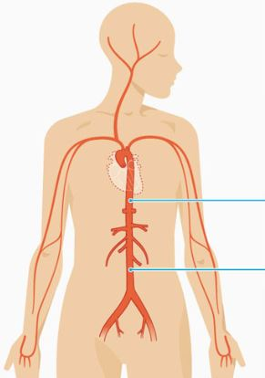
سرخرگ آئورتی
مهمترین شاهرگ بدن آئورت می‌باشد که خون را از
بطن چپ قلب دریافت و به اعضای بدن می‌رساند.
سرخرگ آئورت پس از خروج از بطن چپ به آئورت
صعودی، قوس آئورت، آئورت نزولی و ائورت شکمی
تقسیم می‌شود.

Slide 11
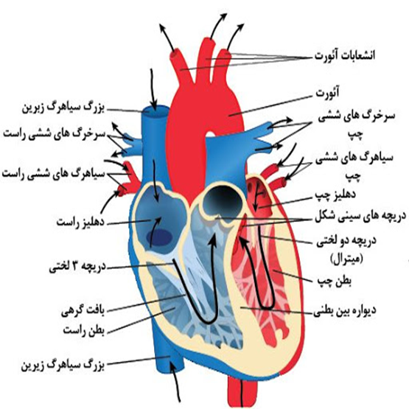
سرخرگ ششی
سرخرگ ریوی یا شریان پولموناری شریان مهمی است که خون فاقد اکسیژن را از بطن راست قلب به ریه می‌برد تا در آنجا تبادل گاز انجام شود. این شریان و شریان بند ناف
در واقع تنها شریان هایی هستند که حاوی خون فاقداکسیژن هستند.
این شریان از دریچه ریوی آغاز و پس از
چند سانتی‌متر (در زیر قوس آئورت) به دو
شریان ریوی راست و چپ تقسم می‌شود.
.

Slide 12
کار قلب
فعالیت قلب چرخه معینی داردکه چرخه ضربان قلب نام دارد :
در ابتدا دهلیزها باهم منقبض می شوند وبدین ترتیب خونی که در زمان انبساط درون دهلیزها جمع شده به داخل بطن ها ریخته می شود. وقتی بطن ها پر شوند منقبض می شوند. خون را وارد دو سرخرگ آئورت( در بطن چپ ) وششی ( دربطن راست ) می کنند.
.. سه مرحله ضربان قلب یعنی: انقباض دهلیز، انقباض بطن واستراحت عمومی
سه مرحله ضربان قلب به طور معمول 75 بار در دقیقه تکرار می گردد.
در طول یک ضربان قلب دو صدا شنیده می شود :
صدای اول قوی وکشیده
صدای دوم کوتاه

Slide 13
عضله قلب یک عضله خودکاراست
بافت های هادی ویژه ایی در آن قرار دارد که با تولید جریان الکتریکی سبب انقباض خود به خودی بخش های مختلف وایجاد ضربان می شود.
فعالیت الکتریکی قلب را می توان به صورت منحنی الکتروگاردیوگرام ثبت کرد. بررسی این منحنی می تواند سلامت وبیماریهای قلبی رانشان دهد.
عواملی مثل ورزش، ترس و یا انجام اعمال سنگین از راه اعصاب خودکار سبب افزایش شدت و تعداد ضربان قلب می شوند.

Slide 14
رگهای خونی
سرخرگ - سیاهرگ - مویرگ
سرخرگ ها خون را از قلب دور می کنند و به بافت ها می برند سرخرگ های خارج شده از قلب بزرگ هستند ولی در طول مسیر خود به شعبات باریک وباریکتری تقسیم می شوند تا آنکه درون بافت ها از سرخرگ های بسیار کوچک، مویرگها به وجود می آید.
دیواره مویرگ ها فقط از یک لایه سلول تشکیل شده وبدین ترتیب امکان انتقال اکسیژن ودی اکسیدکربن ومواد غذایی و مواد دفعی بین بافت ها و خون در آنها مقدور می گردد. سیاهرگ های خون را به قلب می برند.

Slide 15
گردش خون
گردش عمومی خون : در این گردش، خون از بطن خارج شده و پس از تبادل مواد با بافت ها به دهلیز راست بر می گردد. در این گردش نیمه چپ قلب دخالت دارد.
گردش خون ششی : در این گردش، حرکت خون از بطن راست به شش ها ( به منظور تبادل گازهای تنفسی ) وبازگشت آن به دهلیزچپ، در این گردش نیمه راست قلب دخالت دارد.

Slide 17
خون
خون مایعی هست که در عروق در جریان است.
واریس
در جدار سیاهرگ های اندام تحتانی و تنه، دریچه های کوچکی در جهت جریان خون وجود دارد که از بازگشت خون در سیاهرگ ها جلوگیری می کند وسبب می شود خون به طرف قلب راحت تر رانده شود.
واریس اختلال در کار دریچه های جدار سیاهرگ اندام تحتانی همراه با عدم تحرک و ایستادن زیاد است، خصوصا در افراد پیر سبب تورم عروق مربوط به ساق پا می شود.

Slide 18
فشار خون
فشار خون عبارتست از نیرویی که در اثر رانش خون در طول شریان ها وفشاری که جدار شریان ها بر خون وارد می کند به وجود می آید.
نیرویی که در طول یک ضربان قلب ایجاد می گردد یکسان نیست واز مقادیر زیاد تا مقادیر کم متغیر است.
عواملی مثل چربی خون بالا، بیماری قند و چاقی سبب افزایش فشارخون می شوند.

Slide 19
خلاصه و نتیجه گیری
کلیه سلول های بدن برای این که بتوانند از اکسیژن و مواد غذایی استفاده نمایند نیاز به یک سیستم هدایت کننده دارند، در واقع انتقال این مواد از شش ها و روده به تمام نقاط بدن به عهده دستگاه گردش خون می باشد.
قلب با پمپاژ خود خون را در عروق به گردش در می آورد.
ضربان قلب نیروی لازم را برای جریان خون در تمام بدن فراهم می کند. فعالیت قلب دارای چرخه ای معین است که چرخه ضربان قلب نام دارد. در ابتدای این چرخه دهلیزهای چپ و راست با هم منقبض می شوند و بدین ترتیب خونی که در زمان انبساط درون دهلیزها جمع شده بود به داخل بطن ها ریخته می شود. وقتی که بطن ها پر شوند منقبض می شوند و خون را وارد دو سرخرگ آئورت (در بطن چپ) و ششی (در بطن راست) می کنند .

Slide 20
پرسش و تمرین
1- یک دوره ضربان قلب را توضیح دهید.
2- تعداد حفرات قلب را توصیح بدهید.
3- دریچه های قلب را نام ببرید.
4-عملکرد و جایگاه دریچه های قلب را تشریح کنید.
5- جایگاه سرخرگ آئورت و عملکرد انرا توضیح دهید.
6- جایگاه سرخرگ ششی و عملکرد انرا توضیح دهید.
7- گردش عمومی و گردش ششی خون را توضیح دهید
8- فشار خون و عوامل موثر بر آن را توضیح دهید.

Slide 21
منابع
مجموعه آموزش بهورزی، مباحث مقدماتی، رهبر محمدرضا، ثنایی هستی، تاریخ انتشار 1396
راس و ویلسون، آناتومی و فیزیولوژی در سلامت و بیماری، ترجمه عباس حق دوست- انتشارات سالمی 1388

Slide 22
لطفاً نظرات و پیشنهادات خود پیرامون این بسته آموزشی را به آدرس زیر ارسال کنید:
- استان گیلان، رشت، میدان فرهنگ، خیابان آزادگان، معاونت بهداشتی گیلان
- استان گیلان، لاهیجان، خیابان شهید بهشتی، بهشتی 11، مرکز بهداشت شهرستان لاهیجان، مرکز آموزش بهورزی

